Slide 1
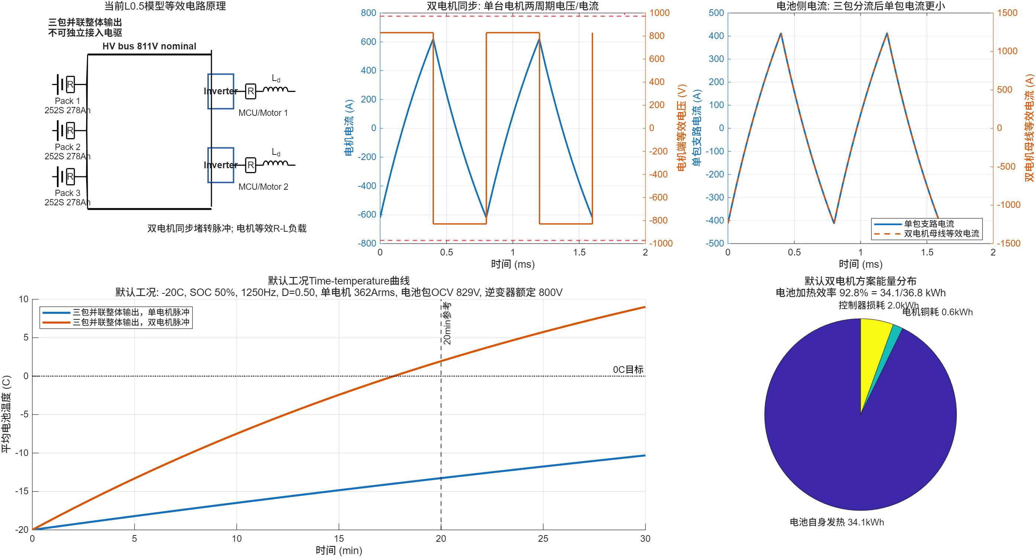
4500-27型整车脉冲加热可行性方案 | 仿真内容与默认工况结论
三包并联整体输出 + 双电机同步脉冲具备初步可行性
默认工况：-20°C、50%SOC、1250 Hz、duty=0.50、电机短时边界550 Arms
初始温升速率
升至0°C时间
30 min末温
30 min SOC消耗
电池加热效率
支路峰值电流
1.43 °C/min
17.7 min
9.0 °C
5.3 %
92.8%
413 A
三包并联双电机
30 min内达到目标
由-20°C起算
等效电量消耗
34.1/36.8 kWh
高频边界待验证
模型搭建内容
电路配置：3个252S/278Ah电池包并联输出，双CAM255PT56电机/控制器接入母线。
模型形态：零维集总电路-热模型，计算电机电流、电池支路电流、母线电流和电池发热。
约束口径：区分电机RMS/峰值限制、支路峰值参考、30s/60s规格窗口和析锂参考边界。
主方案：三包作为不可拆分并联系统共同参与，双电机同步施加堵转脉冲。
对照方案：单电机脉冲温升偏弱，30 min末温约-10.3°C，暂不建议主攻。
图示重点：双电机同步方案在温升、到0°C时间和电气约束之间形成当前最优折中。
模型口径：零维集总电路-热模型；当前用于方案筛选，不等同于高频脉冲安全验证。
1

Slide 2
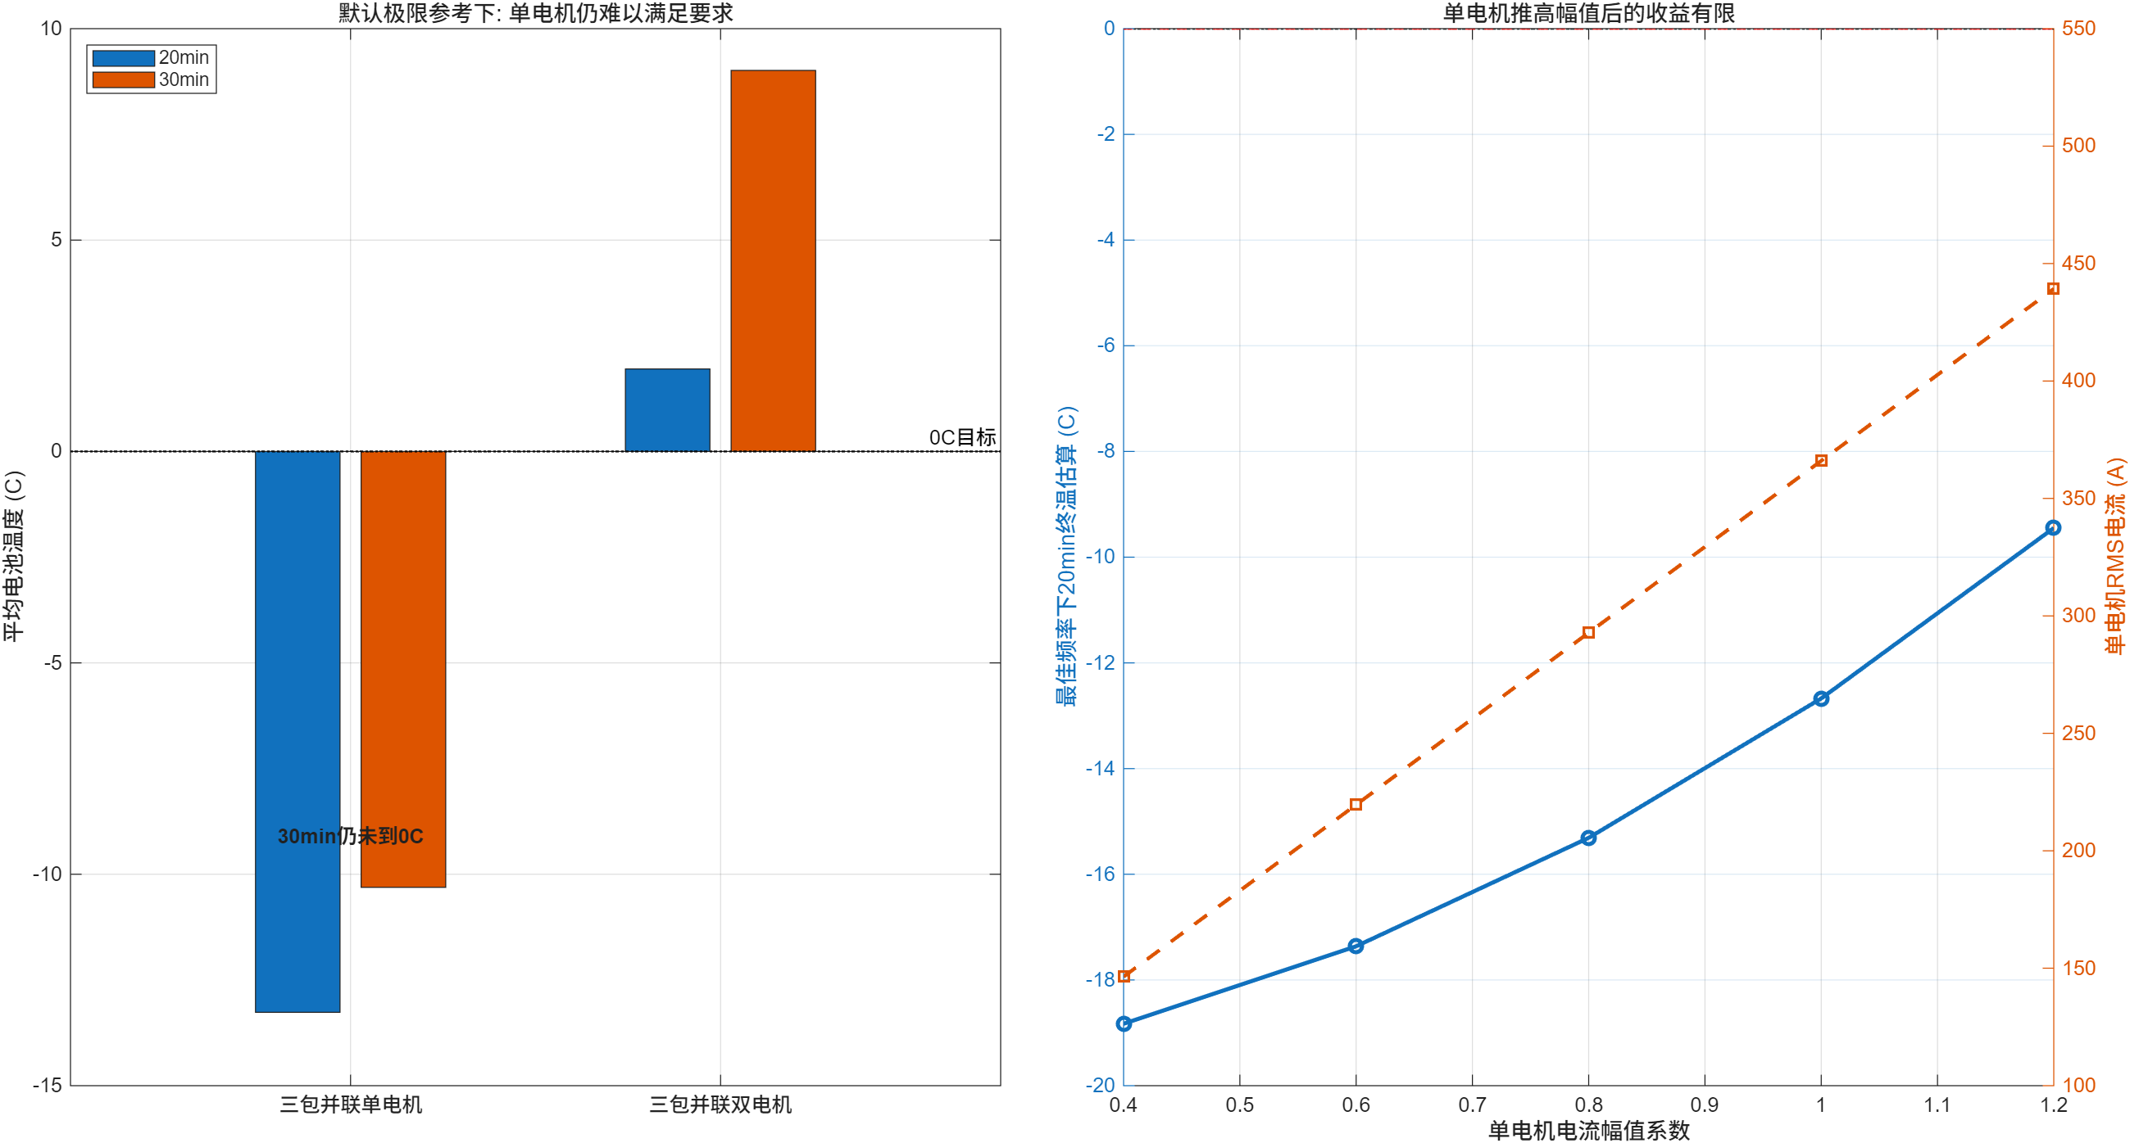
4500-27型整车脉冲加热可行性方案 | 敏感性结论与后续验证
结论：建议进入L1验证，但高频安全边界不能由零维模型直接闭合
当前结果支持方案筛选和试验设计，不支持直接发布整车量产安全结论
敏感性分析重点
电流幅值是最强影响因子：幅值系数1.2时30 min末温约16.0°C，到0°C约12.2 min。
高频阻抗假设决定结论强度：R_heat_factor=1时进入L1验证；降低到0.5以下则温升明显不足。
频率存在折中：1250 Hz加热能力明显优于2000/3000/4000 Hz，后续应优先围绕低频端验证。
环境换热在弱对流范围内影响有限，但冷却液/泵阀真实状态仍需作为试验输入确认。
图示重点：热阻抗、电流幅值和频率共同决定是否可稳定进入L1验证区间。
待闭合边界
建议结论
缺高频AC阻抗/HPPC温度-SOC全表，当前用1s DCR和R_heat_factor占位。
主推双电机同步脉冲方案进入L1电路/热耦合模型和台架试验。
BMS高频脉冲充放电限流、母线/接插件热压力、三包分流一致性尚未实测闭合。
试验优先级：1250 Hz、duty=0.5、电流幅值0.8/1.0/1.2三档。
析锂边界为参考模型输出，不能替代低温高频脉冲试验。
单电机方案作为低复杂度备选保留，不作为当前主攻路径。
模型口径：零维集总电路-热模型；当前用于方案筛选，不等同于高频脉冲安全验证。
2

